Slide 1
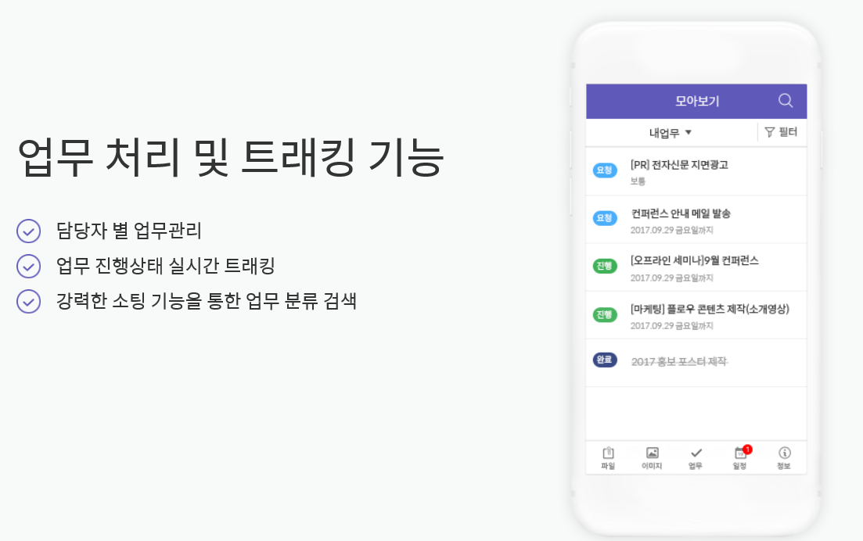
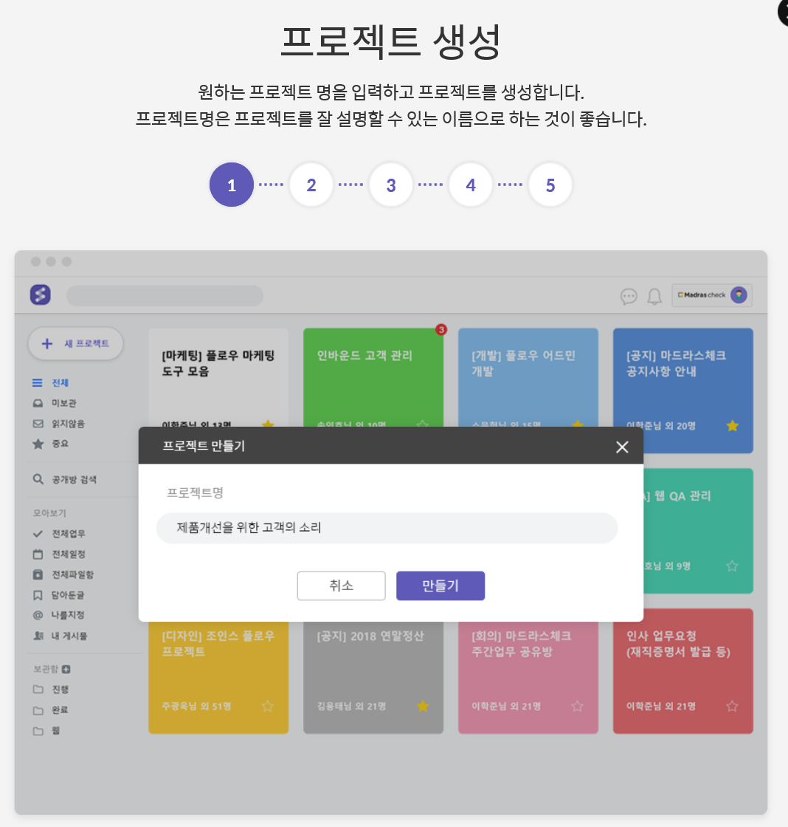
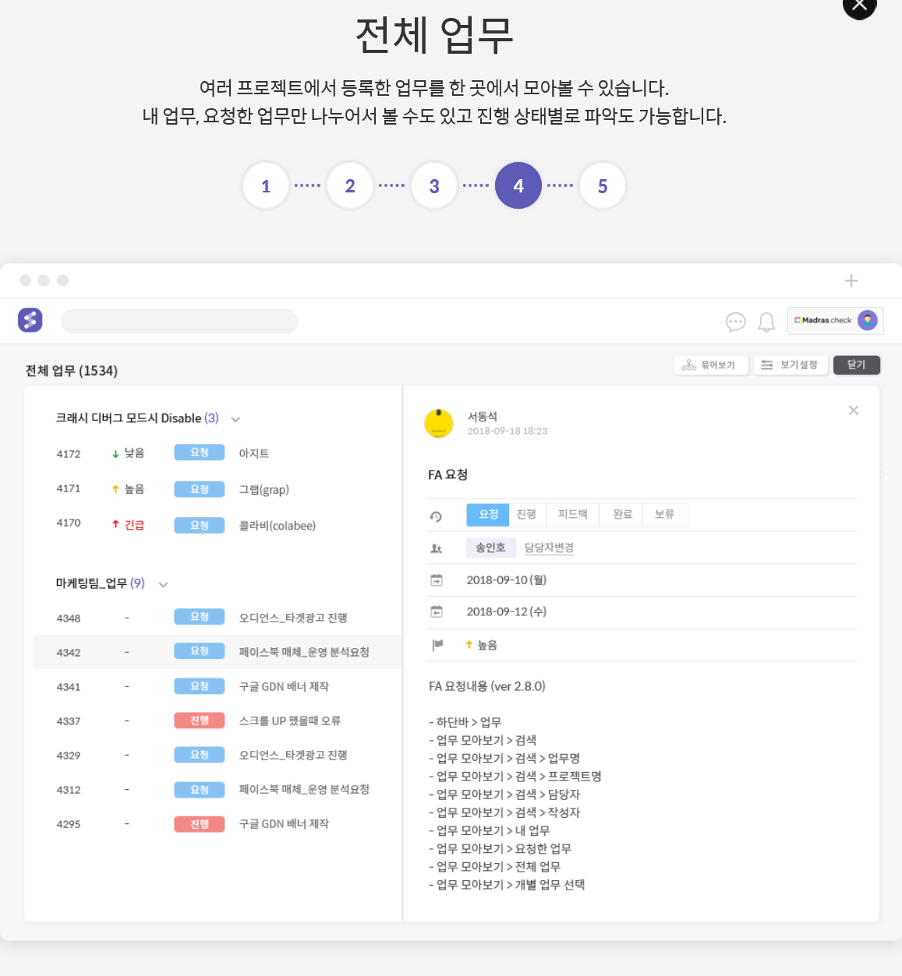
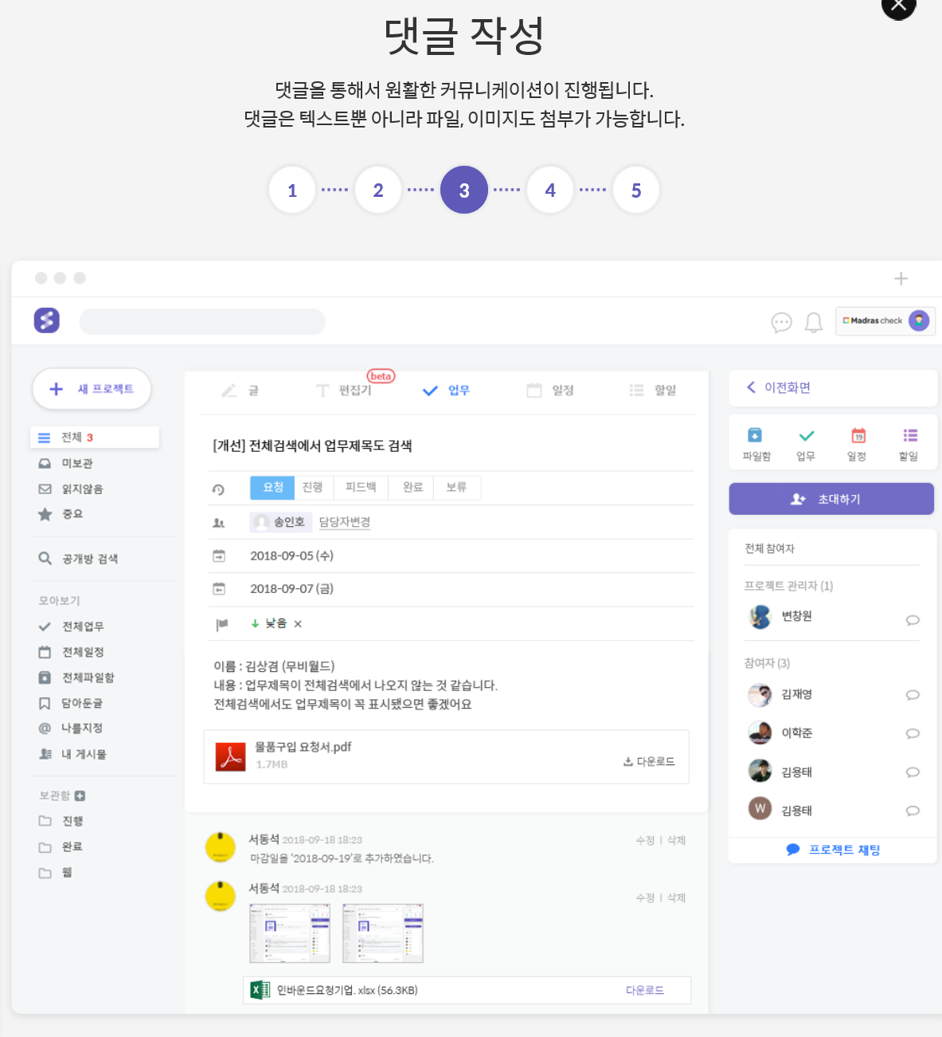
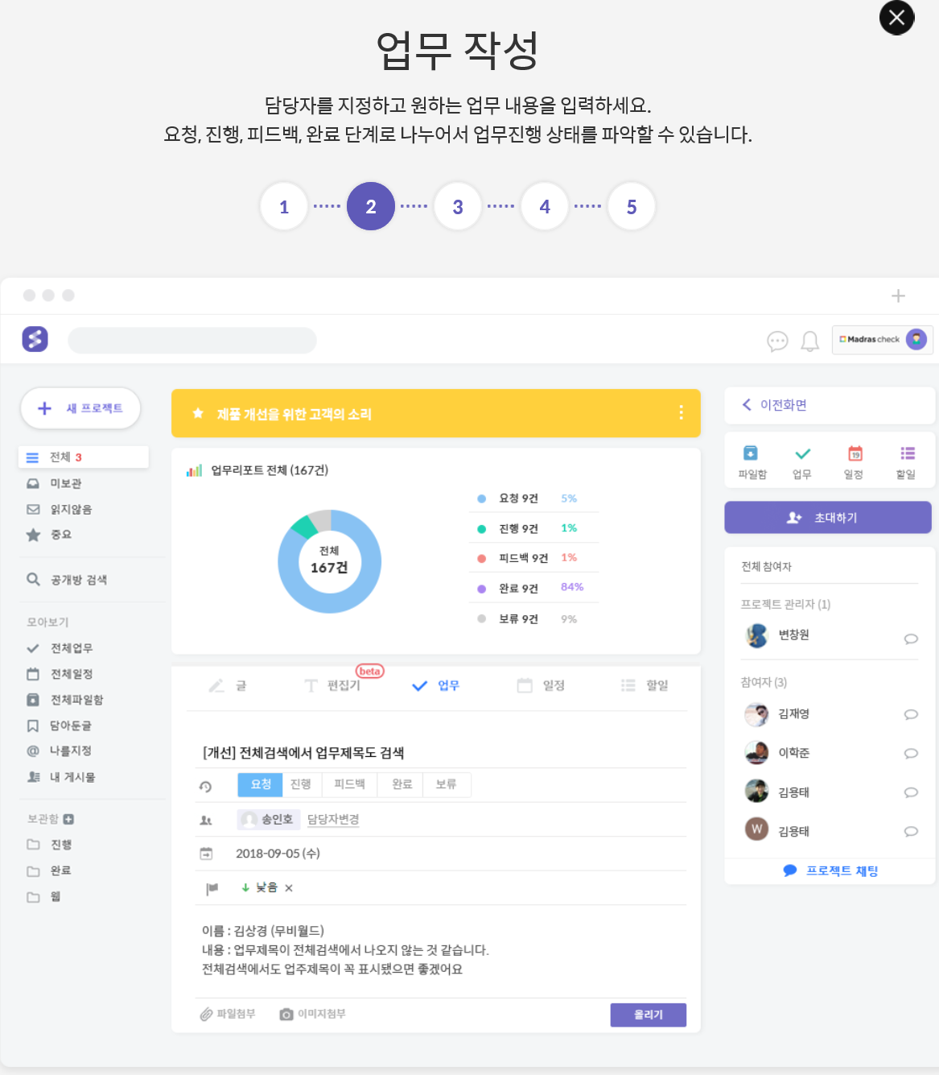
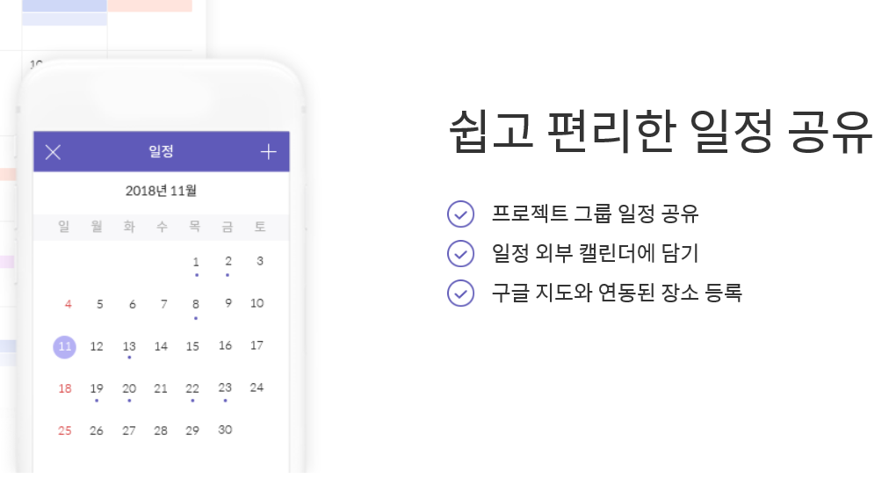
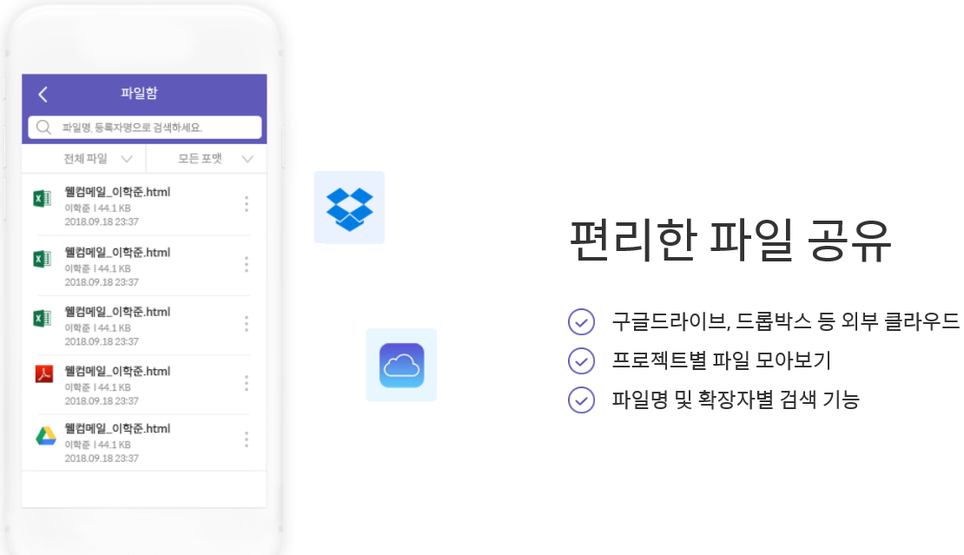
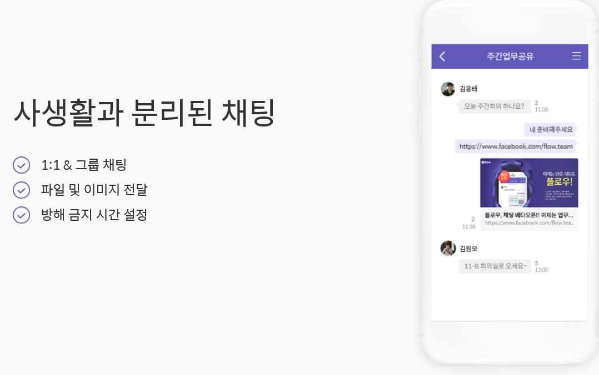

Slide 2
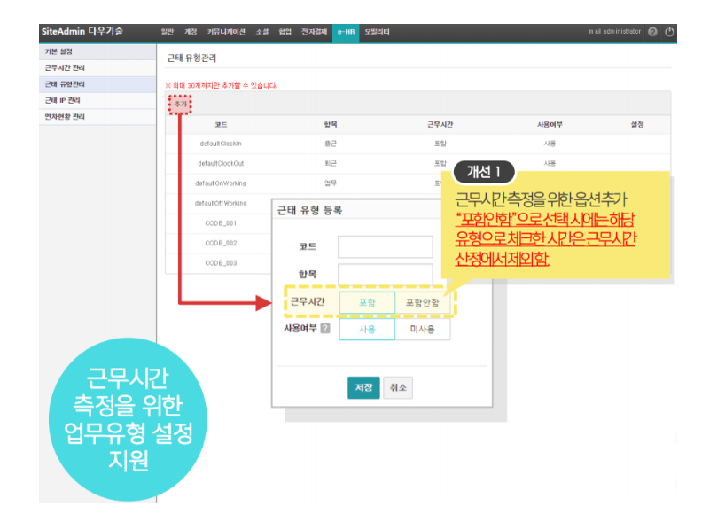
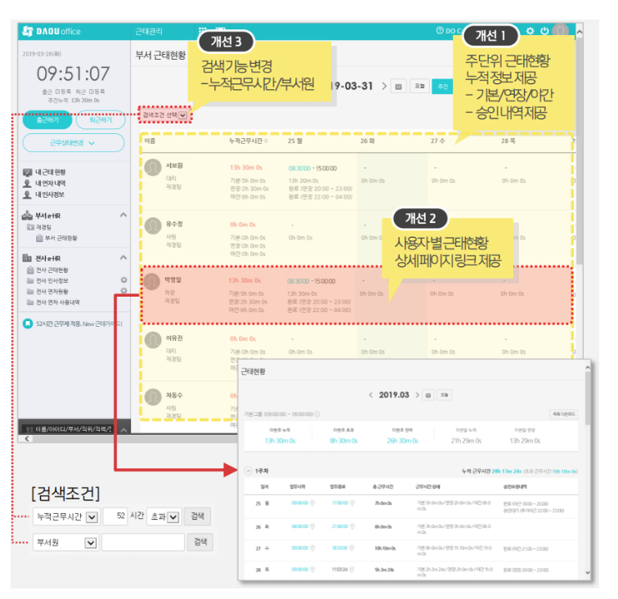
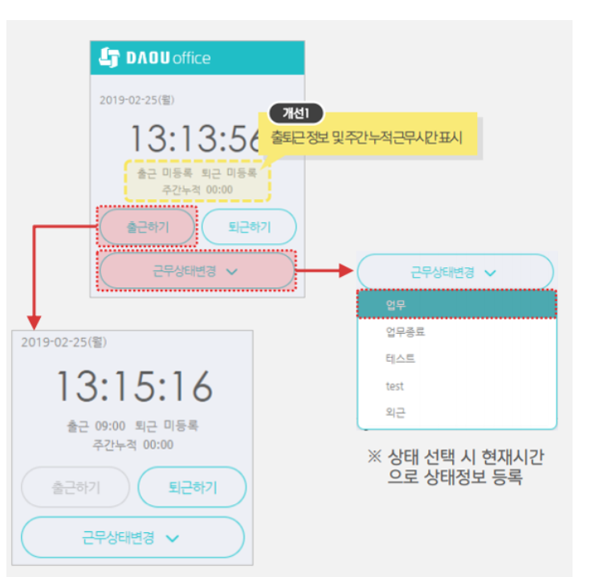
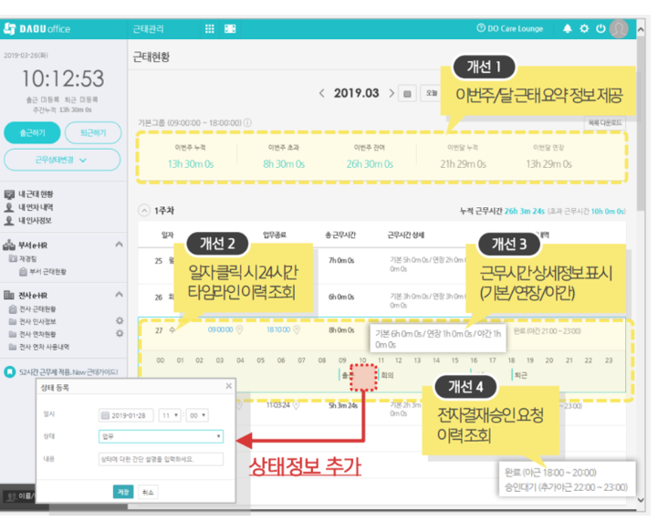
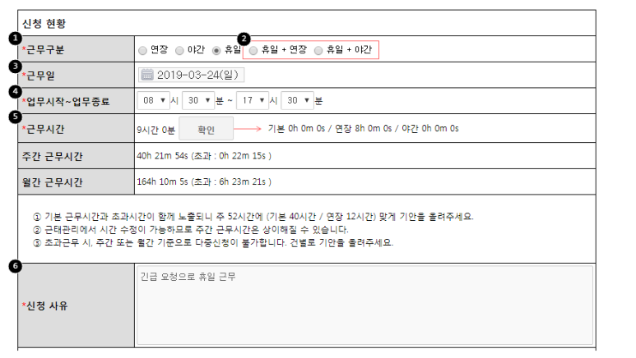
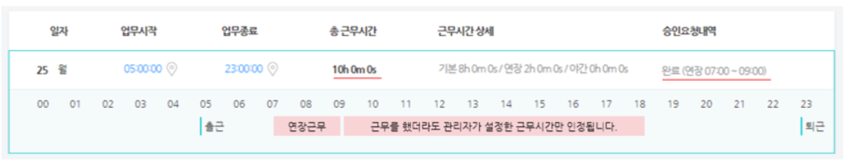
초과 근무에 대한 전자 결재가 승인이 된 경우에는 자동으로 근무시간으로 계산
근태관리 페이지 최상단에서 이번주/달 근태요약 정보를 한눈에 볼 수 있음
버튼 하나로 출퇴근 기록
다양한 업무 상태(외근,회의,출장 등)를 실시간으로 반영,
누적 근무시간 확인
52시간 기준으로 남은 업무시간, 초과근무 확인 및 알림과 더불어누적 근무시간에 대한 통계 확인까지 가능
직원별/부서별로 검색 조건을 추가하여 근태현황 조회가 가능
전사 근태현황 또한, 상세페이지를 통해 정확한 근태관리가 가능
어떠한 근무제에도 적용할 수 있는 근무타입설정 기능을 제공
근무 상태 유형별로 관리 가능

